Slide 1
환경에 대하여
하이퍼링크
Notes:
이 프리젠테이션은 환경에 대한 자료입니다.

Slide 2
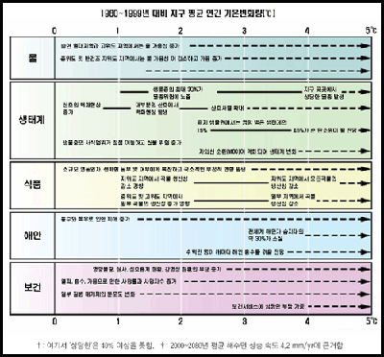
이상기후 현상
빙하감소
북극지대 대기온도는 약 5도 증가함
홍수
집중호우와 폭풍우에 의한 홍수가 빈발함
가뭄 및 사막화
아프리카에서 심각함

Slide 3

폐기물 총 발생량
유형 | 매립량 | 내용
생활폐기물 | 48,844톤/일 | 종량제 봉투 배출량
 |  | 재활용 잔재물
건설폐기물 | 168,985톤/일 | 가연성
 |  | 혼합 폐재류
사업장폐기물 | 101,099톤/일 | 가연성
 |  | 불연성

Slide 4


폐지 재활용 변화추이
(단위:천톤/년)
10,000
9,000
8,000
7,000
2003년
2004년
2005년
2006년
2007년

Slide 5

프로그램 실행

